Slide 1
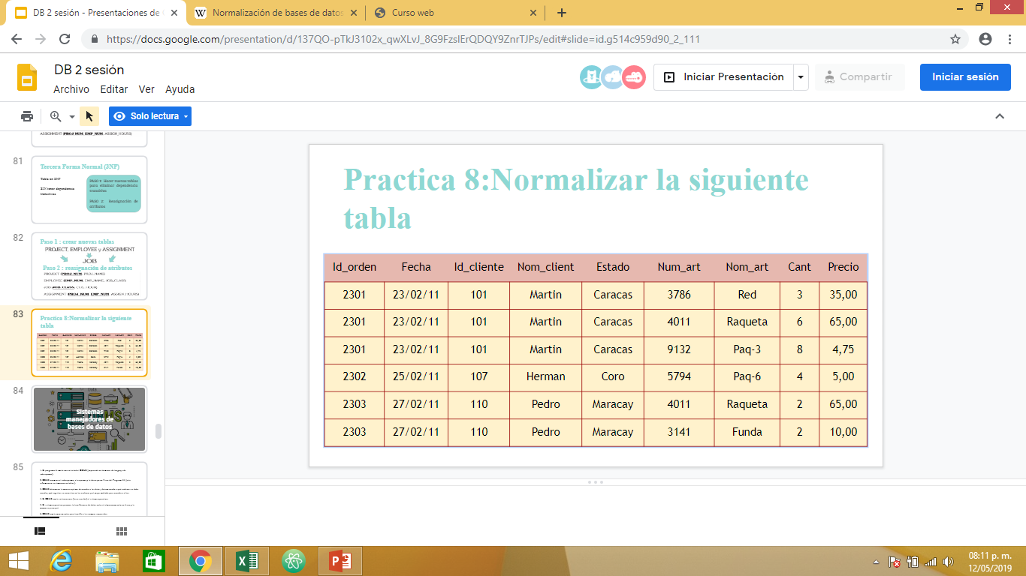
Primera forma de normalización
Dependencias
Funcionales
Id_Orden- > ( Fecha,
Id_Client,Estado,Nom_client,Num_art,Nom_art,cant,precio)
Transitivas
Id_client-> (Estado, Nom_client)
Num_art -> (Nom_art,precio)
Llaves primarias

Slide 2
Segunda Forma de normalización
Orden
Cliente
Id_Ord | Fecha
2301 | 23/02/11
2302 | 25/02/11
2303 | 27/02/11
Id_cliente | Nom_client | Estado
101 | Martin | Caracas
107 | Herman | Coro
110 | Pedro | Maracay
Pedido

Slide 3
Tercera Forma de Normalización
Orden
Id_Ord | Fecha
2301 | 23/02/11
2302 | 25/02/11
2303 | 27/02/11
Id_orden | Id_cliente | Num_art | Cant
2301 | 101 | 3876 | 3
2301 | 101 | 4011 | 6
2301 | 101 | 9132 | 8
2302 | 107 | 5794 | 4
2303 | 110 | 4011 | 2
2303 | 110 | 3141 | 2
Pedido
Articulo
Num_art | Nom_art | Precio
3786 | Red | 35,00
4011 | Raqueta | 65,00
9132 | Paq-3 | 4,75
5794 | Paq-6 | 5,00
3141 | Funda | 10,00
Cliente
Id_cliente | Nom_client | Estado
101 | Martin | Caracas
107 | Herman | Coro
110 | Pedro | Maracay

Slide 4
Algunas correcciones 15/04/2020
Id_orden | Id_cliente | Fecha
2301 | 101 | 23/02/2011
2302 | 107 | 25/02/2011
2303 | 110 | 27/03/2011
Id_orden | Id_cliente | Num_art | Cant
2301 | 101 | 3876 | 3
2301 | 101 | 4011 | 6
2301 | 101 | 9132 | 8
2302 | 107 | 5794 | 4
2303 | 110 | 4011 | 2
2303 | 110 | 3141 | 2

